Slide 1
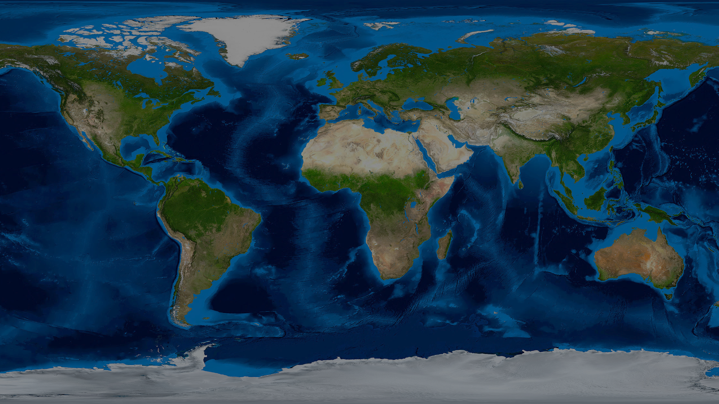
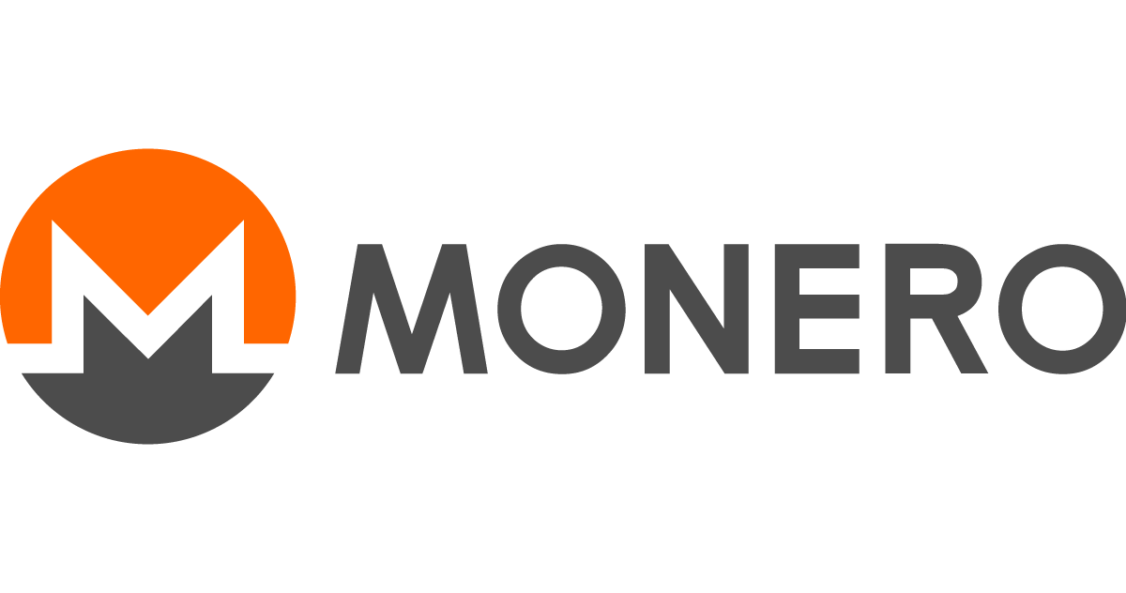
安全 隐私 不可追踪

Slide 2
中心化 vs. 去中心化
中心化
去中心化
Notes:
让我们首先谈论下中心化和去中心化的系统。
如名称所示，在中心化系统中，大部分流量都发送给单个节点；去中心化系统则依赖于很多分散的节点和多个连接。典型的中心化系统如网站。当你在浏览器中访问一个网站的时候，你创建了一个你和网站之间的连接。如果您通过Google云端硬盘与某人共享文件，则可以将文件上传到Google，然后另一方从Google云端硬盘下载。使用去中心化的系统，所有的参与者相互连接。没有任何一个节点可以控制整个网络。 Torrent通常是去中心化的，您将连接到其他几个对等节点下载和上传文件。中心化系统通常更有效率，因为需要较少的连接，而去中心化系统通常更加强大，因为更难攻击所有对等节点。

Slide 3
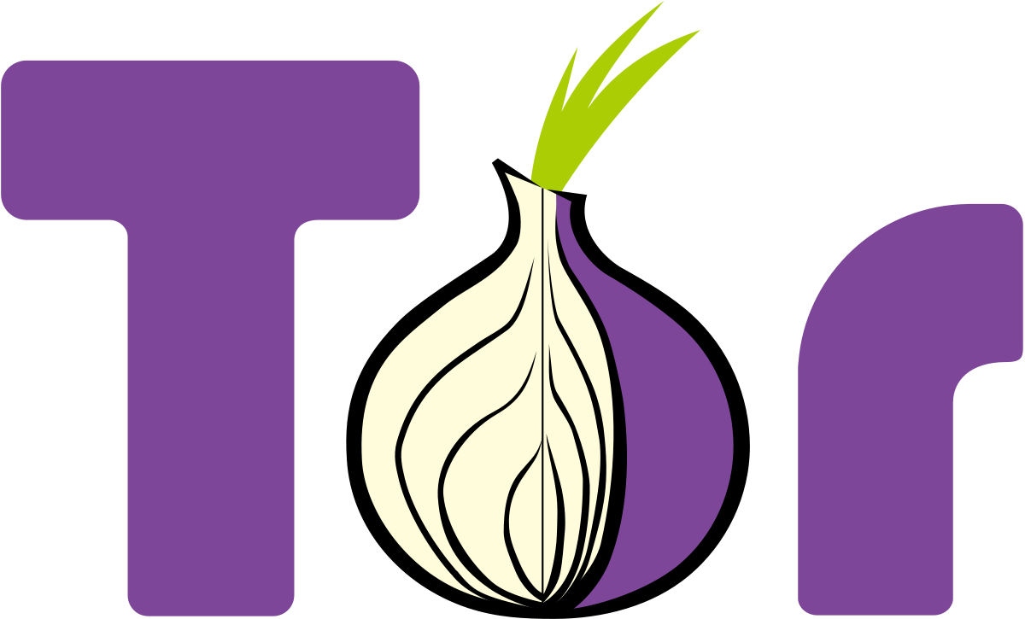
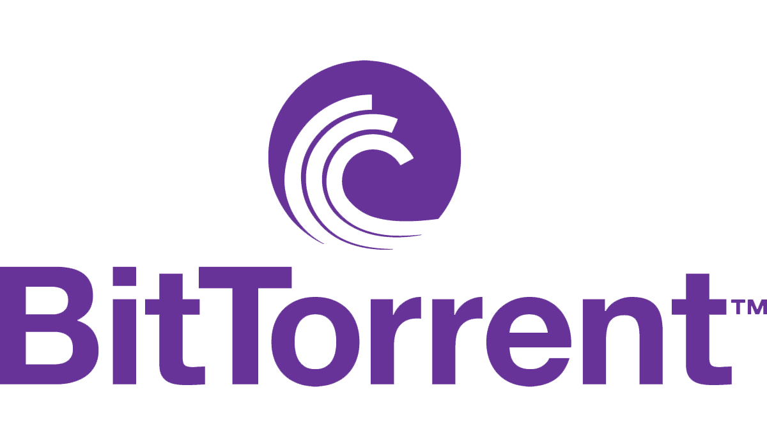
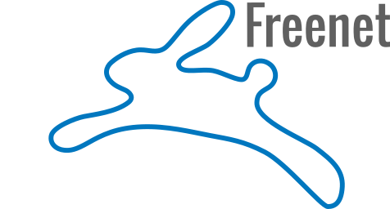
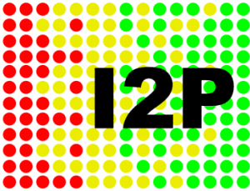

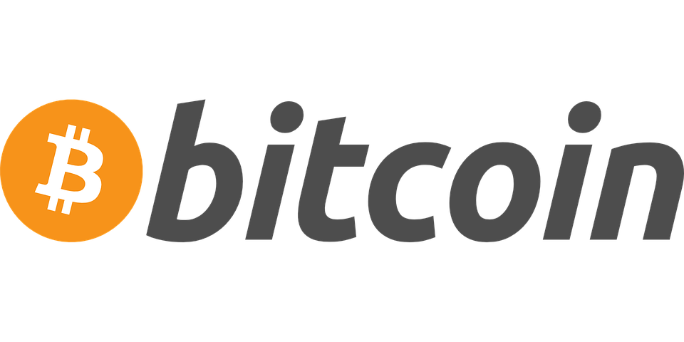
去中心化的系统
Notes:
有许多去中心化的系统。两个你可能听说过BitTorrent-BT下载和Tor洋葱匿名中继网络。第一个在分布式网络上共享文件，第二个通过可由任何人运行的一系列节点提供匿名访问互联网服务。您可能没有听说过的其他项目包括Freenet，I2P和Tox。
比特币也是去中心化的，该网络在全球数千个节点上运行，可由任何人运行，节点不用彼此信任，矿工用来保证网络安全。
虽然很多技术都旨在提高去中心化系统的分散程度，但是对于以隐私性为主要目标的分布式网络来说，降低节点间彼此的信任更为重要。
分布式的网络主要达到两个目标：隐私性、网络健壮性。比特币网络具有更好的网络健壮性，而不是隐私性。这一点很重要，我们会在接下来的章节中讨论。

Slide 4
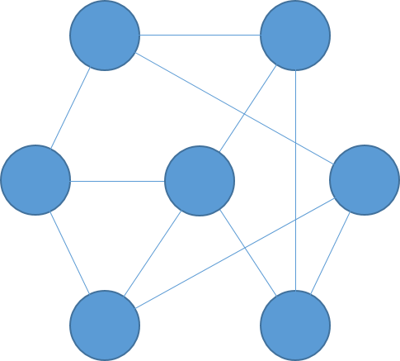
什么是比特币？
去中心化
以前的
当前的
BLOCK
交易ID: wgis85cissajr5da7wz3fcnqnhift
发送者: w3fn5ujfm3d3r975qjd35jrwd4k5q
接受者: nftic5k8sf4j598wf357jw38956659
金额: 10 BTC
Notes:
简单来说，比特币是一个去中心化的货币结算网络，其交易历史存储在全球数以千计的计算机上。 这个历史称为区块链。 每个块包含最近的交易历史。
每10分钟有一个新的区块。 人们会要求矿工将他们的交易打包到下一个区块块，通常需要付手续费。
网络自动调整，以便每隔10分钟随机添加一个新的块。 一旦交易被包含在一个块中，它就有一个确认。一般认为6个确认后，交易是绝对安全且不可逆转的。

Slide 5
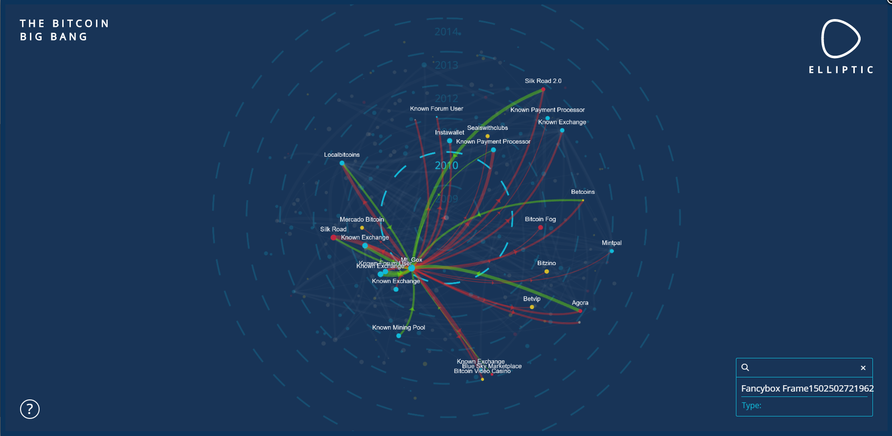
比特币不是隐私性的!!
Notes:
比特币不是隐私性的！ 事实上，这可能是最透明的货币体系。 世界上每个人都可以看到以下历史：
一个钱包里的金额
钱包的资金来自哪里
钱包的资金发送给了谁
这个图形以可视化的方式展示了比特币资金的流动。

Slide 6
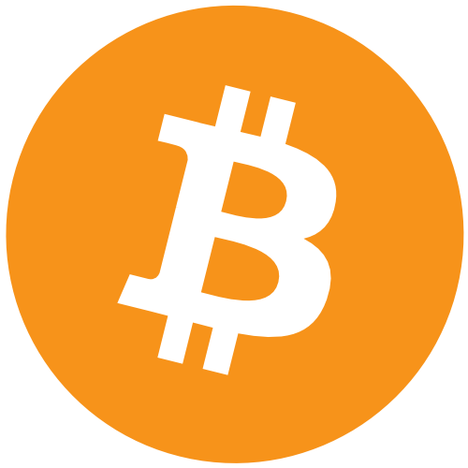
增强比特币的隐私性
Notes:
当人们开始意识到比特币不是隐私性的时候，为了增强比特币的隐私性， 很多功能被开发出来。
经常被提到的功能是混币(CoinJoin)。 混币将不同用户发送的多个不同的交易请求聚合成单个的交易请求。从而切断资金输入和输出之间的关联。
但是混币技术存在一些根本的缺陷。

Slide 7
增强比特币的隐私性
Notes:
如果你使用了中心化的混币服务(例如bitmixer)。则中心化混币服务存在单点失败的可能，并且你要无条件的信任中心服务器，因此你可能会遭受exitscam攻击。
同时法律很容易对中心化服务进行监管。

Slide 8
增强比特币的隐私性
Notes:
如果你使用了去中心化的混币服务(例如joinmarket)，则你很可能会遭受sybil attack。
例如一个监管组织，和你一起混币，你发送10个比特币到A地址。监管组织发送8个比特币到他已知的地址。在这种情况下，监管组织很容易知道你的发送资金数量和资金去向，同时能反向得到你的资金地址。

Slide 9
门罗币的隐私性
发送者
金额
交易广播
接收者
ɱ
RING
SIGNATURES
环签名
RingCT
隐私交易
KOVRI
(I2P ROUTER)
匿名中继网络
STEALTH
ADDRESSES
一次性地址
Notes:
Monero与混合服务不同。 它使用四中不同的技术，为所有交易提供绝对的隐私。 这些技术一起工作来保护交易的不同部分。
环签名用于隐藏发送人的地址。
RingCT隐私交易隐藏金额。
Kovri用来隐藏交易广播 和 IP地址。
Stealth Address一次性地址用来隐藏接收者。

Slide 10
环签名 & 隐私交易(RingCT)
8 (Tx ID hng6iwfumwf8)
8 (Tx ID hng6iwfumwf8)
15 (Tx ID wn3f4diiijffwn)
1 (Tx ID e4hn4ifqyd5ed)
15 (Tx ID wn3f4diiijffwn)
2 (Tx ID eshgni5lsvnf74)
9 (Tx ID cb8vqfi8dfj65f)
16 (Tx ID 5 f8wnfdmmii)
3 (Tx ID wb4f5hdfdicnd)
10 (Tx ID fnidmfnu3dm8)
17 (Tx ID h8fn5mdfi4w)
4 (Tx ID nh5nogsefwjw)
11 (Tx ID twv8mf8dnfas)
11 (Tx ID twv8mf8dnfas)
18 (Tx ID n48gfwmfdki)
区块链
18 (Tx ID n48gfwmfdki)
5 (Tx ID fgwinw3fwtk54)
5 (Tx ID fgwinw3fwtk54)
12 (Tx ID h5o8mfdngkd)
19 (Tx ID fnidmnfdsam)
6 (Tx ID ybwnng8nengf)
13 (Tx ID 7nr8mrjffijdtm)
20 (Tx ID t4vn8lf8djer4)
7 (Tx ID e4bgn8flwwrj8)
14 (Tx ID f8n8madkrjmd)
21 (Tx ID 4f5f8njdoam4)
21 (Tx ID 4f5f8njdoam4)
Notes:
首先，想象一下所有的欧元或美元的货币供应，都在一个地方。这个供给被分成不同的票据或票据，它的价值(10,20,50)。等等)。Monero基本上是一样的。整个Monero的货币供应都包含在不同的产出中，每个产出都有一定数量的Monero。一个可以是0。01 XMR，另一个可以是1000 XMR。现在想象一下这个红色突出显示的是你控制的输出。你有能力花掉它，就好像你钱包里有实物钞票一样。当你做Monero交易时，你想要隐藏基金的来源，因为Monero试图阻止某些硬币的黑名单。你的钱包软件会选择其他的输入。这些将由其他人控制。即使不与真正的所有者沟通，你也会花这些钱和你自己的钱。因此，通过让它看起来像你的红色输入和其他蓝色部分一起被使用，除了你(发件人)知道钱的来源是什么

Slide 11
环签名 & 隐私交易(RingCT)
输入
5 (Tx ID fgwinw3fwtk54)
8 (Tx ID hng6iwfumwf8)
11 (Tx ID twv8mf8dnfas)
Ringsize = 6
Minimum September 2017*
15 (Tx ID wn3f4diiijffwn)
Minimum Today
18 (Tx ID n48gfwmfdki)
21 (Tx ID 4f5f8njdoam4)
key image
Notes:
环形签名只是把你的红色(真实的)输入，蓝色的(诱饵)，并让它们看起来好像都是同时使用的过程。一个旁观者不知道哪个是真实的，因为他们都是可能的。在本例中，ringsize为6，这意味着使用了6个总输入(包括您自己的)。截至2017年8月，网络的最低限额为3。在2017年9月，最低限度预计将增加到5个或更大，因为更多的解码允许更好的隐私。生成用于实际输入的关键图像。节点和矿商可以使用这个来验证实际的输入是否已经被使用，但是他们仍然不知道哪个输入是真实的。关键的图像可以防止攻击者不止一次地花钱或不使用那些不存在的钱。

Slide 12
隐私交易(RingCT)
Pedersen commitment
rCT = x*G + a*H(G)
INPUTS
Random Number
Actual Amount
5 (Tx ID fgwinw3fwtk54)
5 (Tx ID fgwinw3fwtk54)
8 (Tx ID hng6iwfumwf8)
8 (Tx ID hng6iwfumwf8)
RingCT ring signature, signs difference between commitments
11 (Tx ID twv8mf8dnfas)
11 (Tx ID twv8mf8dnfas)
Ringsize = 6
15 (Tx ID wn3f4diiijffwn)
Minimum September 2017*
15 (Tx ID wn3f4diiijffwn)
? XMR
18 (Tx ID n48gfwmfdki)
Minimum Today
18 (Tx ID n48gfwmfdki)
Commitment public key
21 (Tx ID 4f5f8njdoam4)
21 (Tx ID 4f5f8njdoam4)
key image
Notes:
对于每一个输入，一个分数是根据Pedersen的承诺使用的。在介绍级别上记住任何重要的数学是不重要的，但是要知道，在事务中的发送方花费的输入的比例只有发送方知道。承诺本身由两部分组成:1)实际的金额a，通过增加2)一个随机数x来隐藏。由于没有人知道随机数是什么，除了发送者，外部观察者不知道实际花了多少钱。这个承诺将在输入和输出之间进行评估，以确保在事务的双方都产生相同的值。一个范围的证明可以防止发送者使用不同的随机数来输入和输出集合。最后，事务被完全签名作为一个环形的环形签名，导致一个未知数量的Monero被发送到接收方或接收方。作为输出，承诺公钥发布，允许网络对Pedersen承诺背后的数学进行审计。

Slide 13
环签名 & 隐私交易(RingCT)
输入
5
8
以前的
当前的
11
15
Coinbase Transaction
(New Money)
Input Actually
Spent
Someone Else
Borrowed Input
18
21
Notes:
既然我们已经了解了单个事务的输入是如何隐藏在其他事务中的，那么查看输入如何随时间使用是有帮助的。与前面相同的输入在左边。红色的历史显示在右边的一个假设的区块链上。旧的块在左边，新的块在右边。这些块突出显示红色表示这个输入被包括在内。这有三种方式:
这是从Coinbase交易中获得的新资金。网络上的每个人都知道这一点。他们不知道什么地址控制它。
输入实际上是由真正的控制器花费的
在另一个事务中，输入被借用作为诱饵
因为没有办法区分2和3，所以没有办法知道输入是否实际花费，即使它出现在一个特定的块中。

Slide 14
如何选择输入？
Time Since Last Spent
区块链
门罗币第一次启动
当前状态(改进过的三角分布算法)
理想状态下......
Notes:
输入选择算法是门罗币比较有难度的部分。为了掩藏真实的输入，门罗币需要慎重的选择诱饵输入。
当门罗币第一次启动的时候，诱饵输入是完全随机的。这听起来不错，但却是个坏主意，因为人们更愿意花费"新"钱，而不是"旧"钱。
门罗币使用一种叫"三角分布"-triangular distribution algorithm的算法选择诱饵输入，三角分布算法优先选择"新"钱，从而最大程度上增大混淆程度。

Slide 15
一次性地址
输入
输出
Commitment public key
hfk5yndjdmnfirwm5dnu
退还给发送者
7yf8dji8fbwb4f5hdfdicnd
? XMR
ey5f8ne58nh5nogsefwjw
或
58fmd8jhybwnng8nengf
100 XMR
5hfnq835hng6iwfumwf8
3348dqnqcb8vqfi8dfj65f
转给接收者
Notes:
最后，Monero隐藏了钱将用于秘密地址的地方。与其直接把钱寄到地址，Monero实际上是被锁在一个容器里。每个帐户都必须搜索这些容器，以了解它们是什么，但只有一个帐户可以打开容器。此外，没有人知道这个容器是用来做什么的。这就是隐形地址在一个非常基本的层次上工作的方式。外部观察者甚至不知道从单个事务中输出到一个人的这些输出。他们可以去几个人。在这个例子中，红色的是到接收者的，蓝色的是作为改变返回给发送者。这种变化可以用来分解大量的输入(比如他们有100个XMR，但只需要发送10个XMR)。然后，他们可以发送90个XMR返回。

Slide 16
透明性
(使用View Key)
透明性
合作方
慈善机构
父母
通过使用viewkey，
可以查看特定账户的所有交易或者单笔交易
可以把viewkey给予特定的合作方，
或者公布于众
通过公布viewkey，
慈善机构可以很容易地得到公众的监督
孩子们可以得到自己的账户，父母可以监控他们的支出
Adapted from Riccardo Spagni’s Presentation
Notes:
门罗币拥有可选的透明性。
如果用户想要，Monero可以选择性地透明，可以选择把交易信息展示给某个人，或者公布于众。
门罗币项目使用这种方法，在官方网站上发布了viewkey。现在，人们可以看到所有的募捐的资金。

Slide 17
简述
hfk5yndjdmnfirwm5dnu
5 (Tx ID fgwinw3fwtk54)
7yf8dji8fbwb4f5hdfdicnd
8 (Tx ID hng6iwfumwf8)
ey5f8ne58nh5nogsefwjw
11 (Tx ID twv8mf8dnfas)
? XMR
58fmd8jhybwnng8nengf
15 (Tx ID wn3f4diiijffwn)
5hfnq835hng6iwfumwf8
18 (Tx ID n48gfwmfdki)
3348dqnqcb8vqfi8dfj65f
21 (Tx ID 4f5f8njdoam4)
Commitment public key
Notes:
简单来说， 对于任何单笔交易，门罗币都有N个输入和输入以隐藏发送者和接收者。同时还隐藏了交易金额。
如图所示，所有的这些信息以完全被混淆的方式存储在区块链。

Slide 18
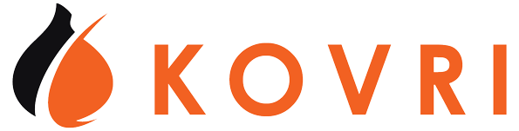
12.154.85.166
起始
节点
交易ID: 375wd4h
中继
节点
Notes:
当你将一个交易广播到网络的时候，虽然交易本身是混淆的，但是你还是泄露了一些你的重要的信息。
当接收到一笔交易广播的时候，很多网络节点会记录下这个交易信息的IP来源，而通过这些记录大概的获取到一笔交易的原始IP来源。
甚至基于网络流量的特征， 您的网络服务提供商可以禁止您访问门罗币的网络。
门罗币通过使用I2P匿名中继网络来解决这个问题。不仅可以隐私每一笔交易请求的真实IP，同时还可以隐藏门罗币的网络流量特征。

Slide 19
3dsnf28.i2p
起始
节点
Tx ID: 375wd4h
隐私中继
节点
Notes:
当使用I2P网络的时候，监管方看不到你的真实的IP地址， 而是获取到完全无意义的I2P地址。
虽然我们不能防止中继节点被记录，但是Kovri保证他们记录的都是完全无意义的垃圾信息。

Slide 20
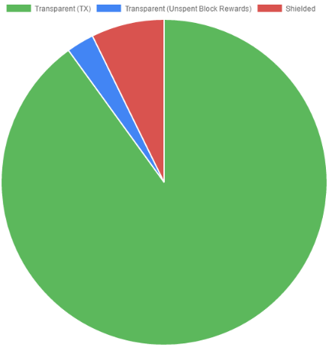
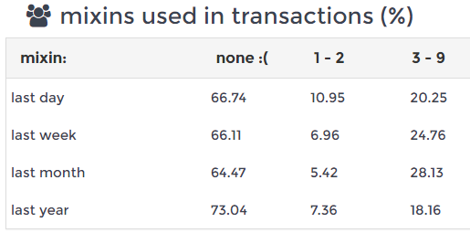
强制隐私
Source: MoneroBlocks.info 24 Feb 2016
Source: zcha.in 15 March 2017
Notes:
Monero一直坚持强制隐私。我们认为所有的交易都必须是隐私的，而不是可选的。在2016年初之前，只有1/3的Monero交易隐藏了资金的来源，这并不好，原因有几个。个人交易不是隐私的，如果更少的人使用隐私功能，那些需要隐私的人就会得到更少的保护。现在，任何交易都被强制隐藏资金来源和去向。其他货币的隐私性却只是可选的， 不是强制的。

Slide 21
门罗币历史
Feb Critical Vulnerability Patched
March All Tx Private
Apr Launched
Dec GUI Beta 1
Sept Attacked
Jan MRL-0004
Apr Hardfork
2015
2016
Jan RingCT
2014
2017
Adapted from Scott Anecito’s Presentation
Notes:
2014 四月 上线
2014 九月 被攻击
2015 一月 MRL-0004 用于增强门罗币的隐私性。例如改进了环签名混淆输入选择算法。
2016 三月 保证了所有的交易都是隐私性的
2016 十二月 图形钱包beta版
2017 一月 RingCT
2017 二月 修复了可能创建无限货币的漏洞。
2017 四月 硬分叉，引入ringCT。

Slide 22
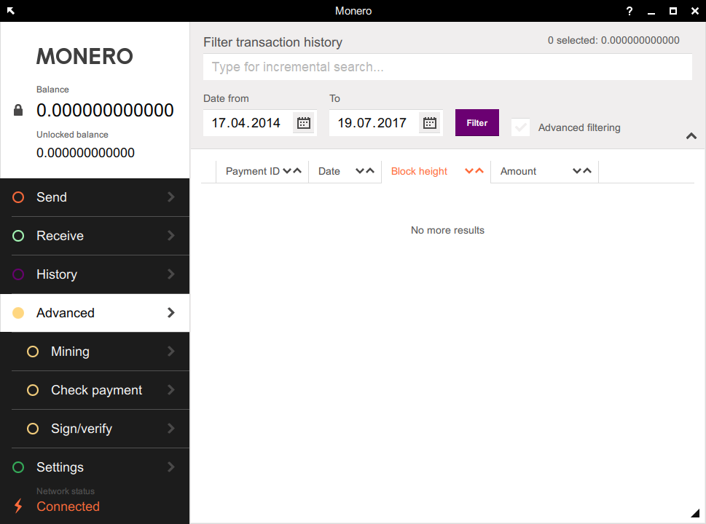
图形钱包
Notes:
这是门罗币的图形钱包。在任何平台都可以使用。

Slide 23
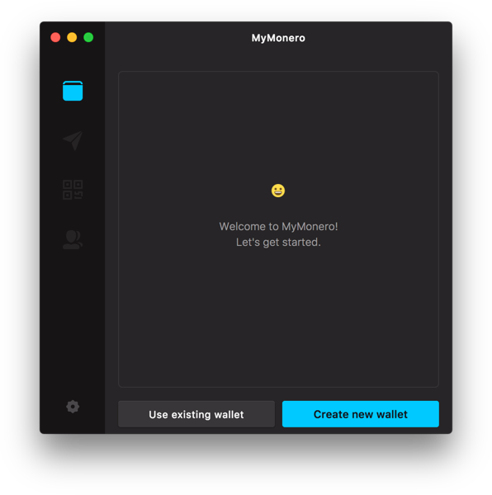
MyMonero 轻量级钱包
Notes:
这是开源的轻量级门罗币钱包MyMonero。如果你不想花费很多时间同步完整的区块链数据的话，可以使用它。

Slide 24
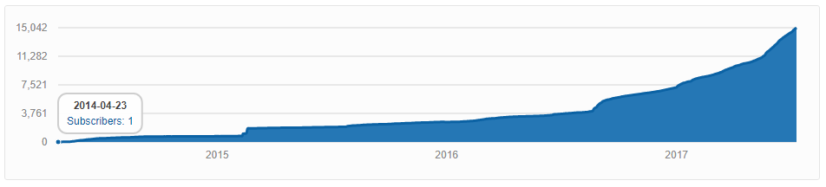
Reddit社区增长
Notes:
Reddit门罗币板块的关注量。

Slide 25
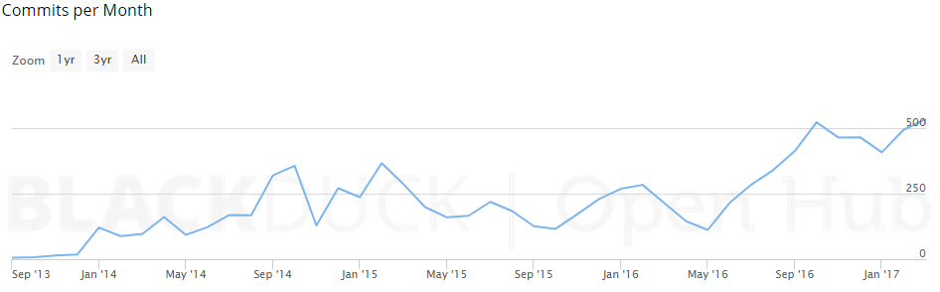
GitHub提交增长
Notes:
这是github上monoro-project的开发者commit增长量。

Slide 26
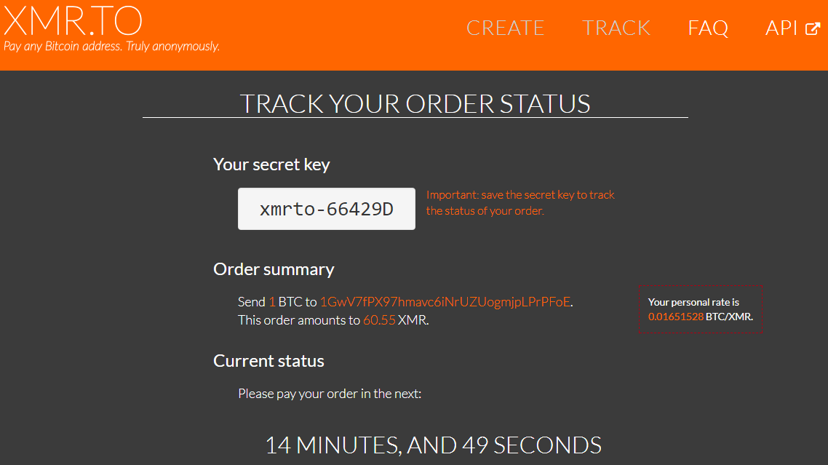
XMR.TO – 用门罗币支付
Notes:
门罗币的接收程度不如比特币。你可以方便的使用xmr.to 或者shapeshift 用门罗币支付比特币地址。

Slide 27


Thank You!
getmonero.org
/r/Monero
monero.stackexchange.com
Notes:
谢谢大家。

